Slide 1




Звіт директора гімназії «Ерудит» про роботу у 2021 – 2022 н.р.

Slide 2
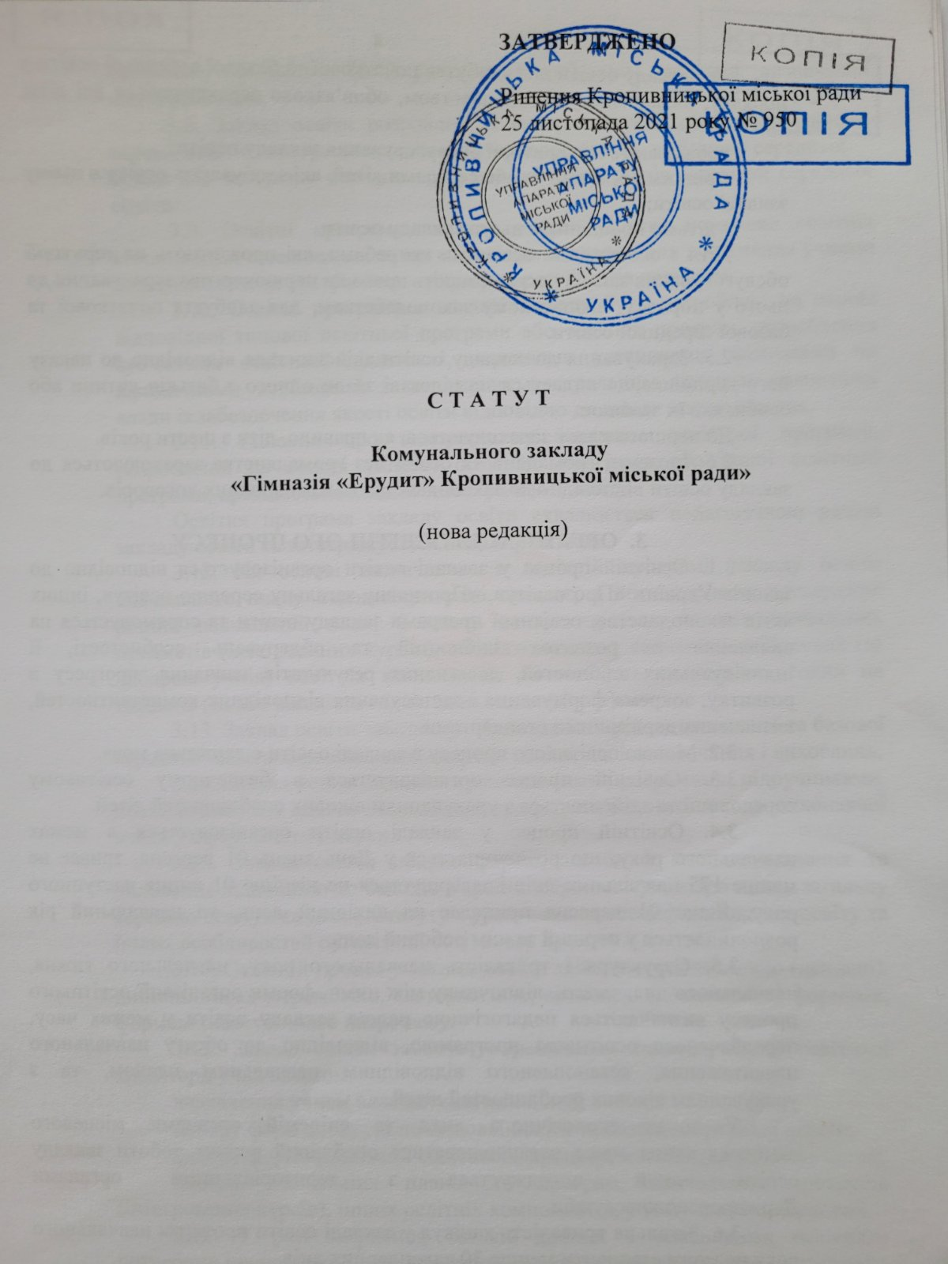
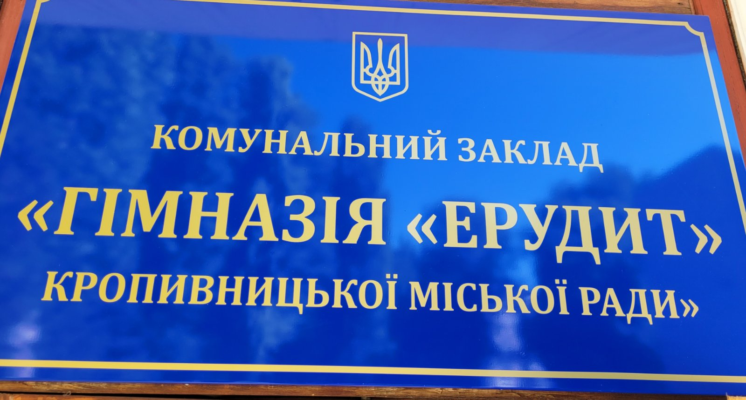

Slide 3
Віковий склад педагогічних працівників
 | Вік педагогічних працівників
 | до 30 р | 31-40 рр | 41-50 рр | 51-55 рр | Більше 55 р
Кількість педагогічних працівників | 5 | 11 | 15 | 8 | 15
Якісний склад педагогічних працівників
вища кваліфікаційна категорія – 32
І кваліфікаційна категорія – 10
ІІ кваліфікаційна категорія – 9
спеціаліст – 2
старших учителів – 17
учителів-методистів – 7

Slide 4
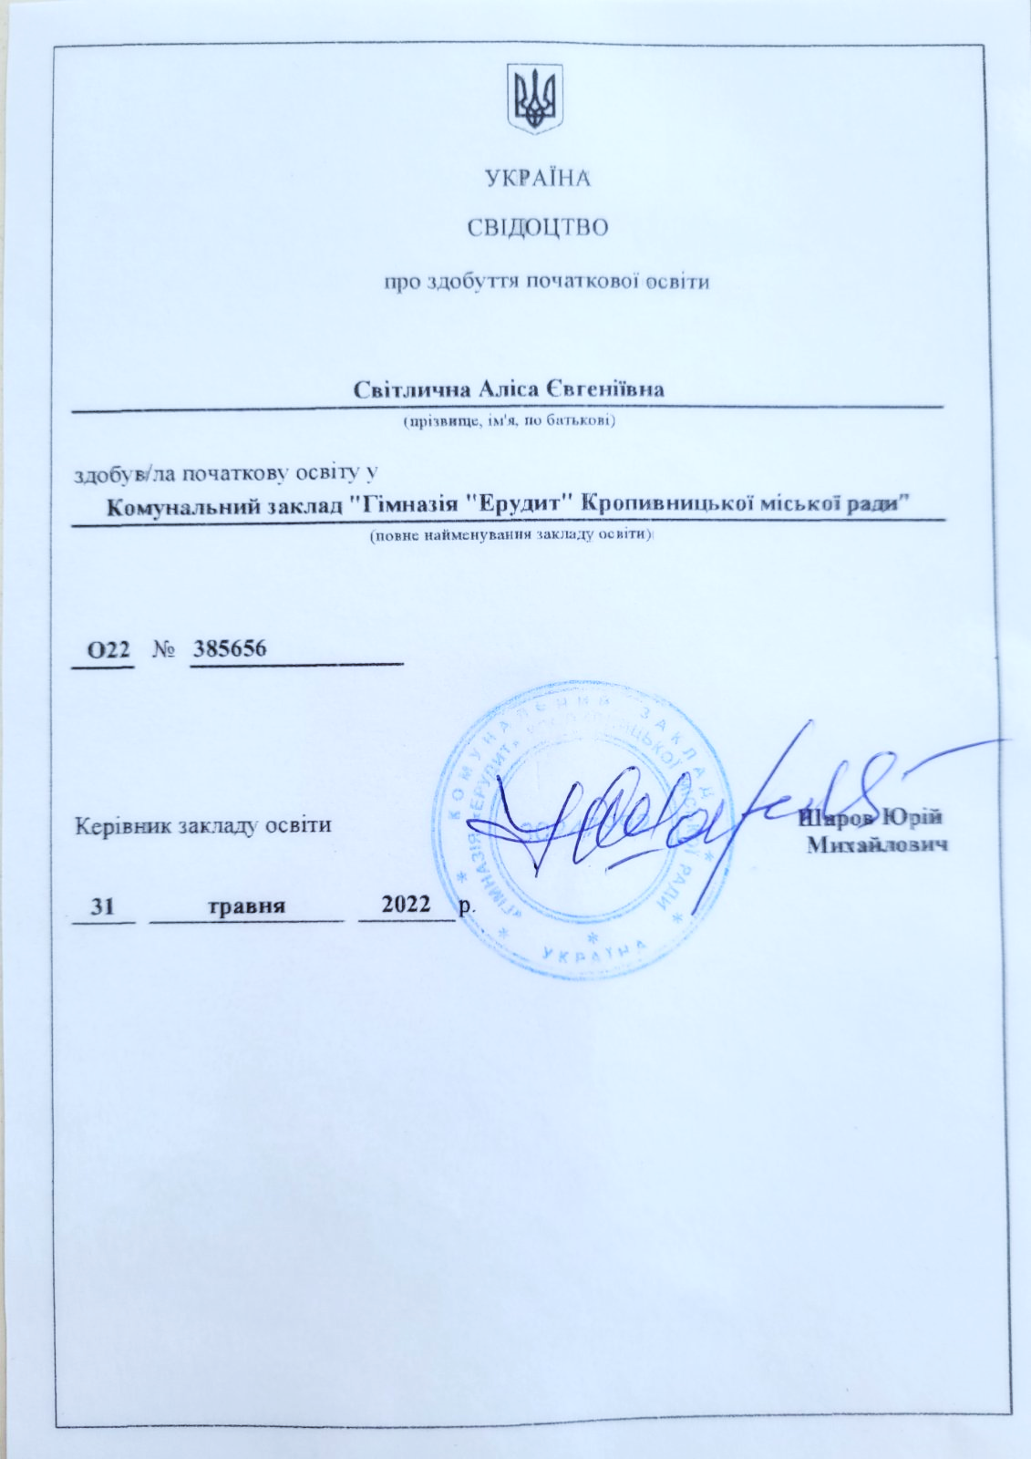
Свідоцтво про здобуття початкової освіти

Slide 5
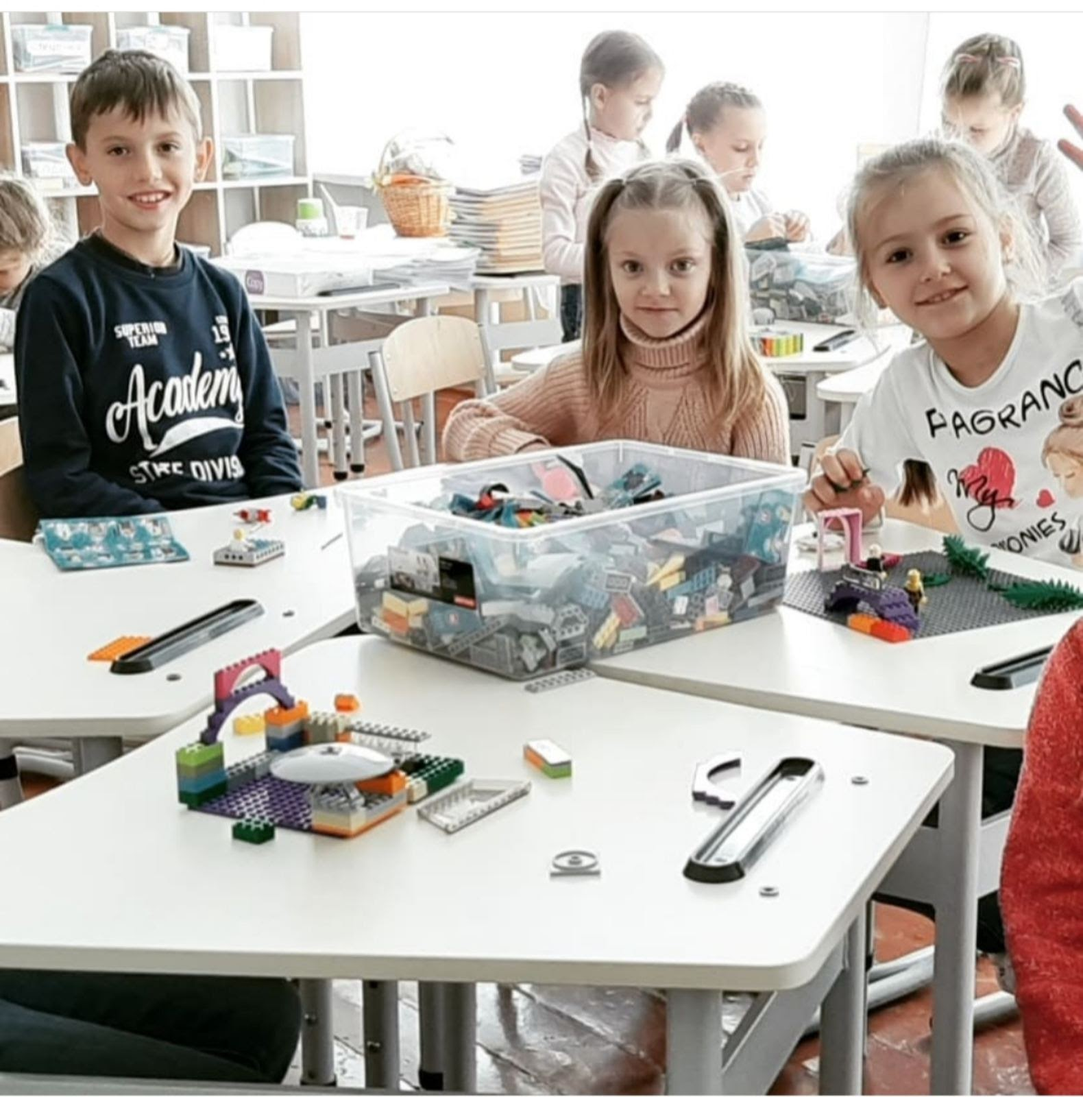
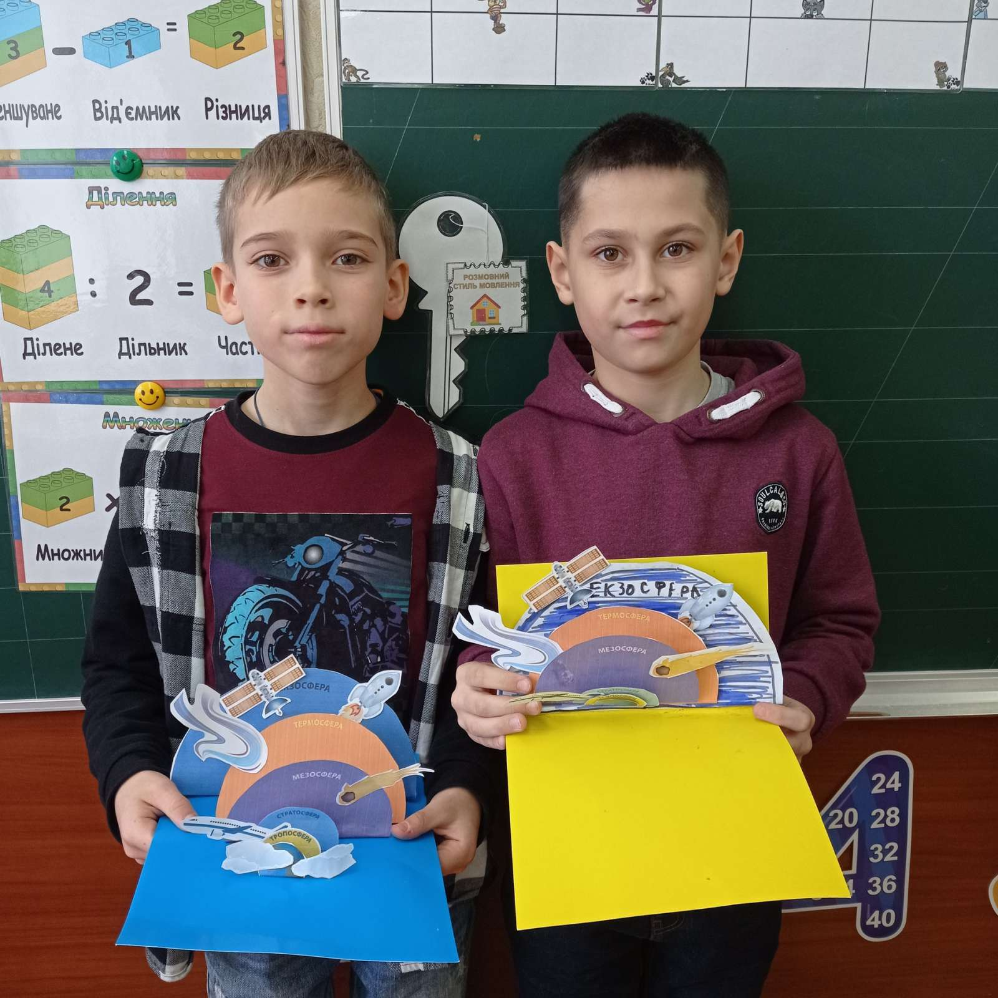
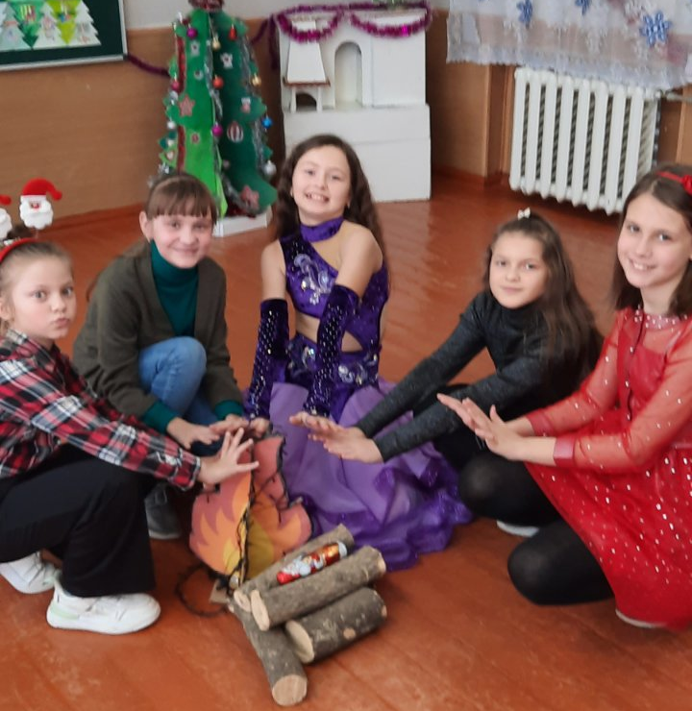
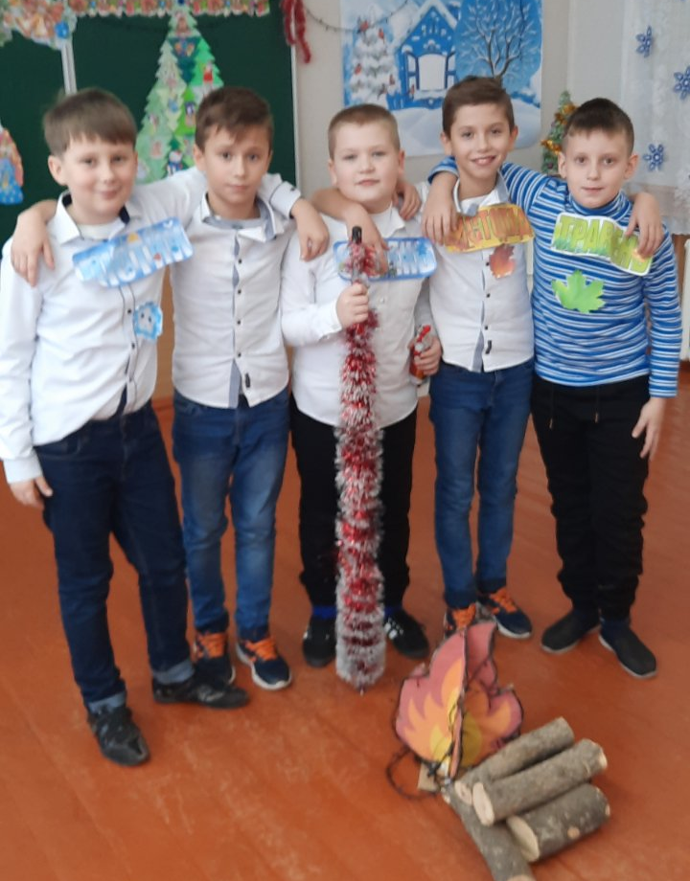
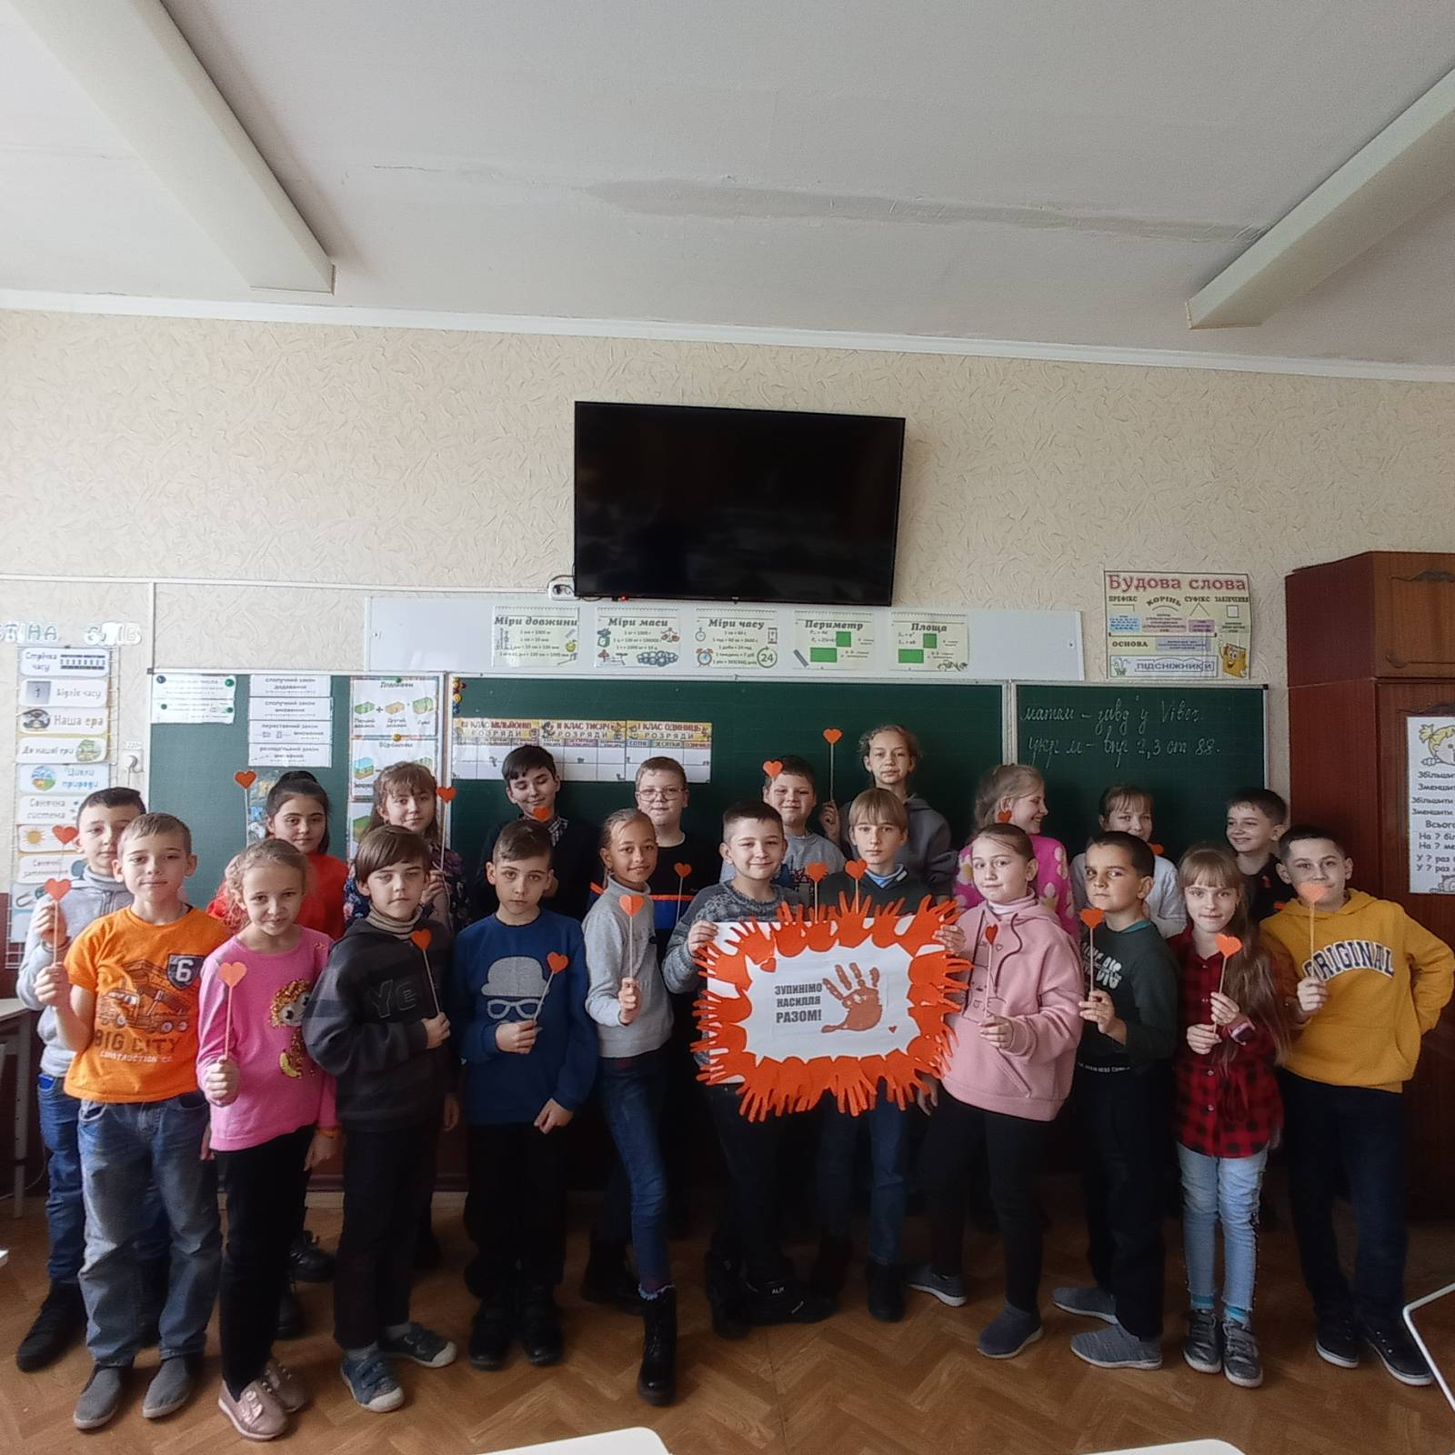
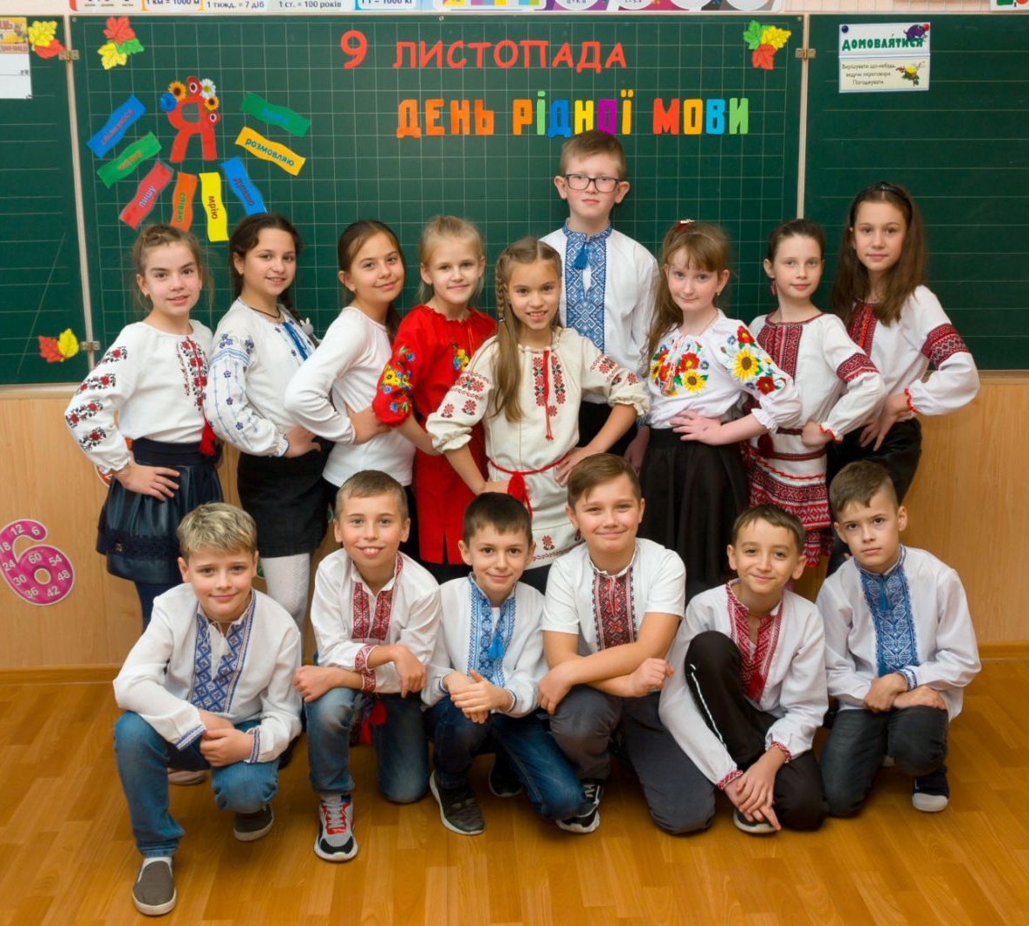
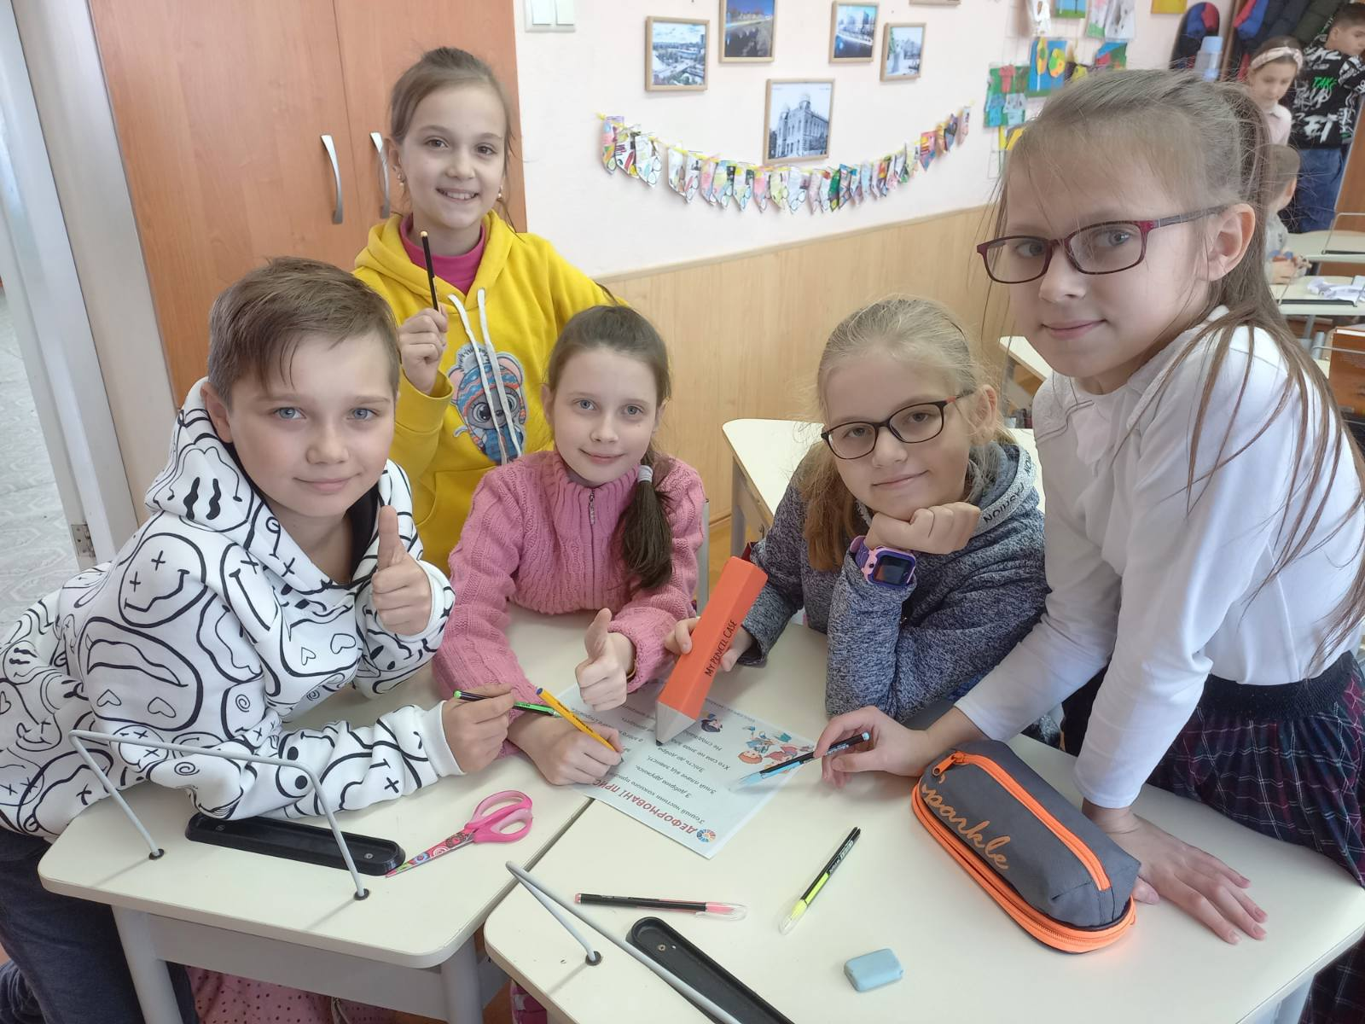
4 класи

Slide 6


Досягнення учнів
Клас | К-сть учнів | Рівні |  |  |  | Учитель
 |  | високий | достатній | середній | початковий
5-А | 29 | - | 12 | 15 | 2 | Бадеха Л.М.
5-Б | 29 | 4 | 17 | 6 | 2 | Боцула Н.І.
5-В | 28 | 3 | 8 | 9 | 8 | Піжук О.С.
6-А | 21 | 2 | 11 | 6 | 2 | Негрова Н.В.
6-Б | 27 | 3 | 13 | 11 | - | Непоп І.В.
6-В | 22 | 2 | 10 | 10 | - | Бондар Т.В.
7-А | 25 | 2 | 12 | 7 | 4 | Шевченко О.А.
7-Б | 21 | 2 | 7 | 10 | 2 | Гузеря Л.І.
7-В | 27 | - | 6 | 19 | 2 | Бабєєва Ю.А.
8-А | 28 | 4 | 18 | 6 | - | Лісова М.В.
8-Б | 20 | 5 | 6 | 6 | 3 | Осадченко С.Є.
8-В | 27 | 2 | 9 | 16 | - | Звоник Т.А.
9-А | 21 | - | 4 | 17 | - | Кучеренко В.В.
9-Б | 25 | 6 | 10 | 9 | - | Мікеладзе В.В.
9-В | 23 | - | 12 | 10 | 1 | Фільнюк М.В.
10-А | 28 | 4 | 7 | 15 | 2 | Дешевенко А.В.
10-Б | 21 | - | 2 | 19 | 1 | Кондратенко Н.В.
11 | 38 | 4 | 14 | 20 | - | Іщенко Н.А.
 | 460 | 43 | 178 | 210 | 29

Slide 7
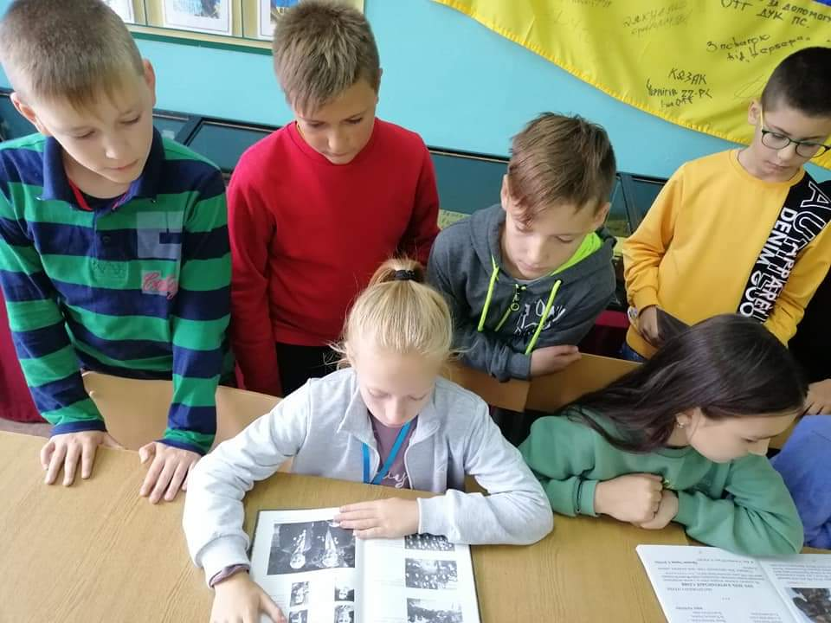
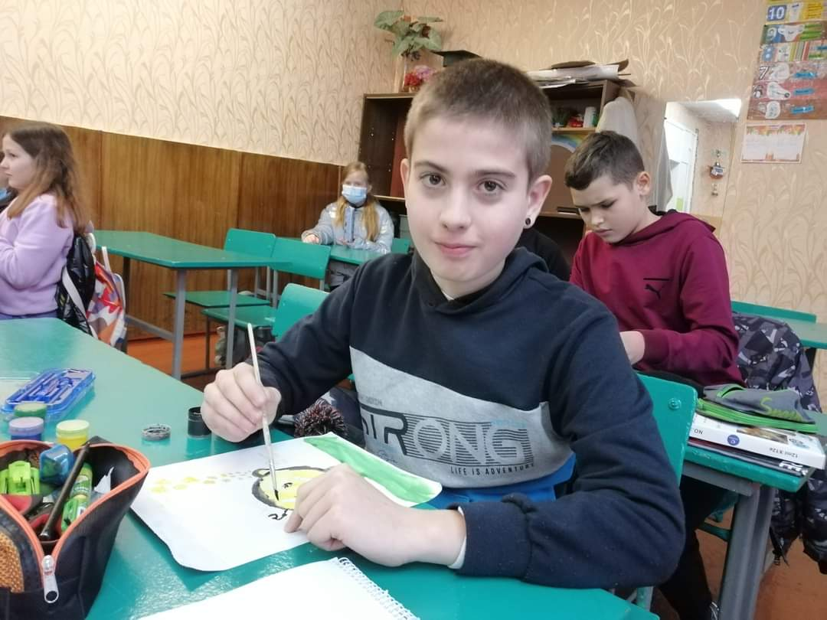
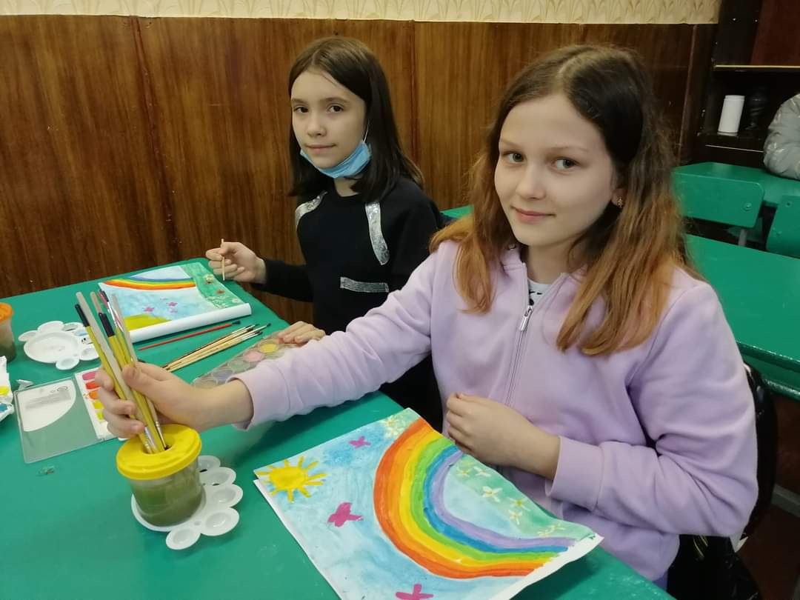
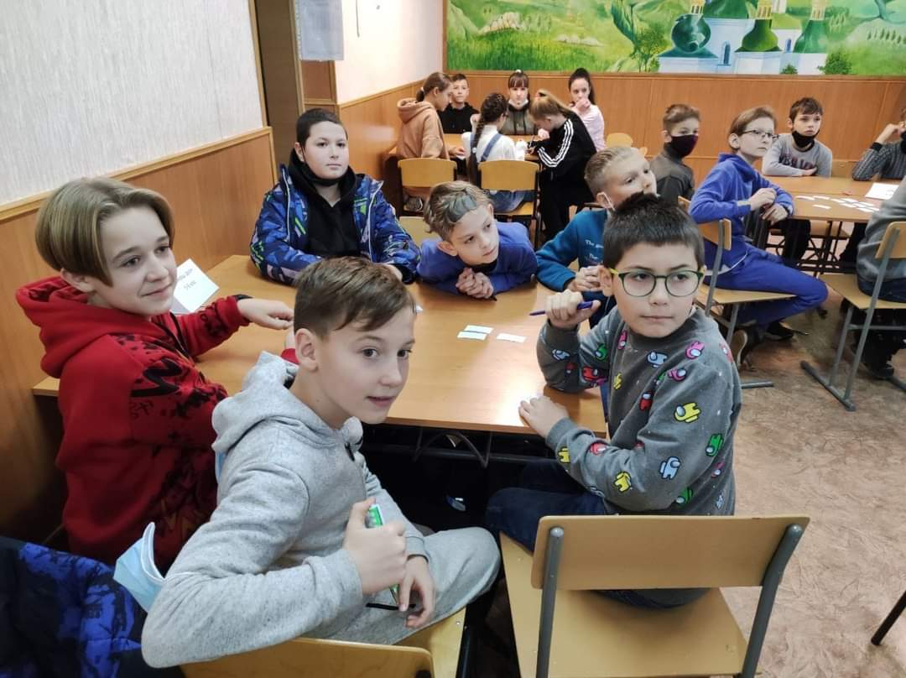
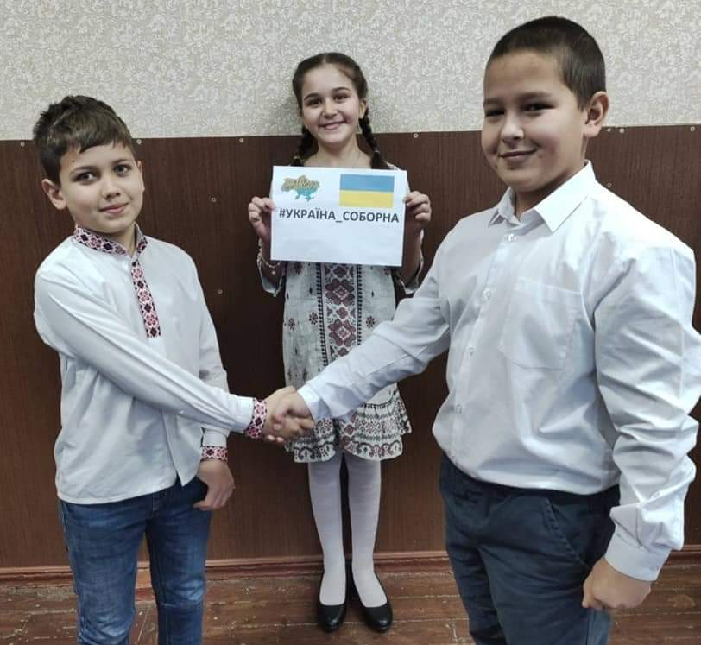
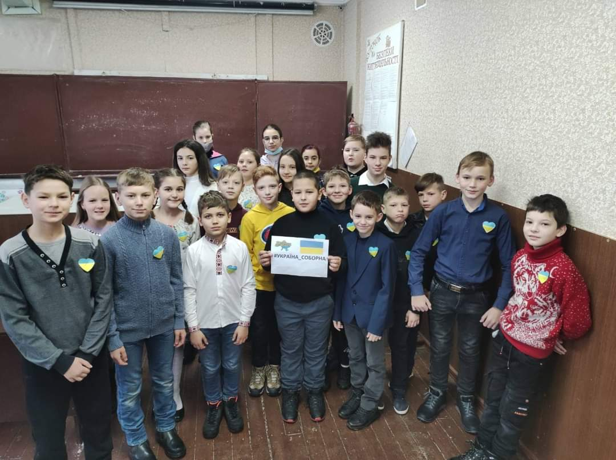
5 класи

Slide 8
Предмет | Оцінено учнів | Відсоток якості знань
Українська мова | 460 | 58,5 %
Українська літ-ра | 460 | 52,7 %
Зарубіжна літ-ра | 460 | 67,6 %
Англійська мова | 460 | 65,2 %
Німецька мова | 121 | 65,8 %
Історія України | 460 | 80,2 %
Всесвітня історія | 304 | 78,8 %
Основи правознавства | 156 | 84 %
Математика | 156 | 60,1 %
Алгебра | 304 | 53,9 %
Геометрія | 304 | 53 %
Фізика | 304 | 57,4 %
Хімія | 304 | 56,4 %
Біологія | 460 | 71,5 %
Географія | 374 | 75,7 %
Економіка | 66 | 82,6 %
Інформатика | 460 | 85,4 %
Основи здоров’я | 373 | 94,7 %
Фізична культура | 419 | 85 %
Відсоток якості знань

Slide 9
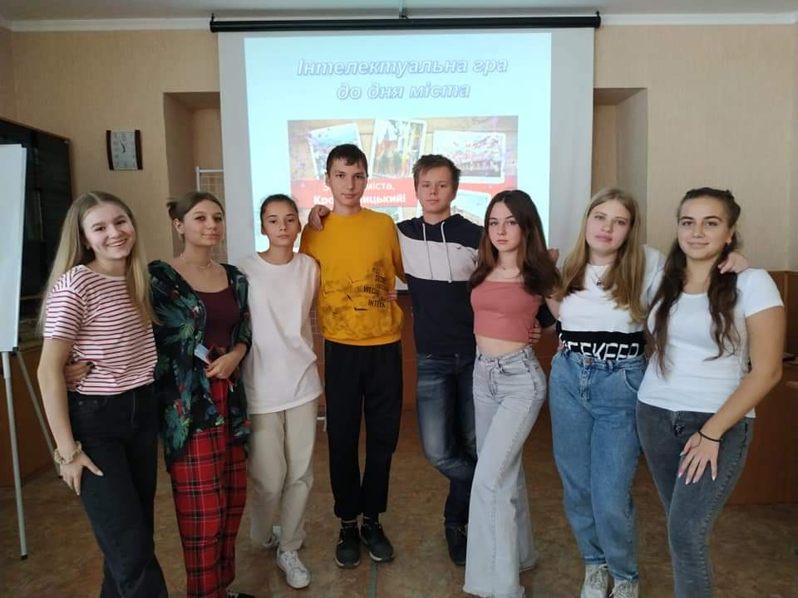
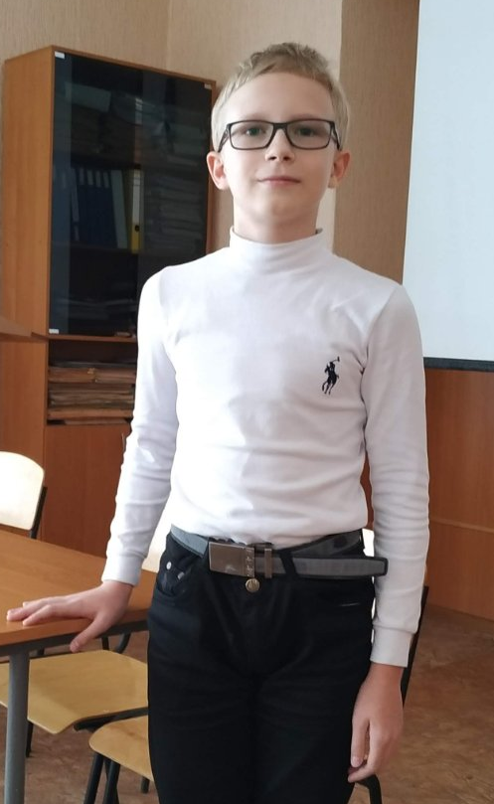
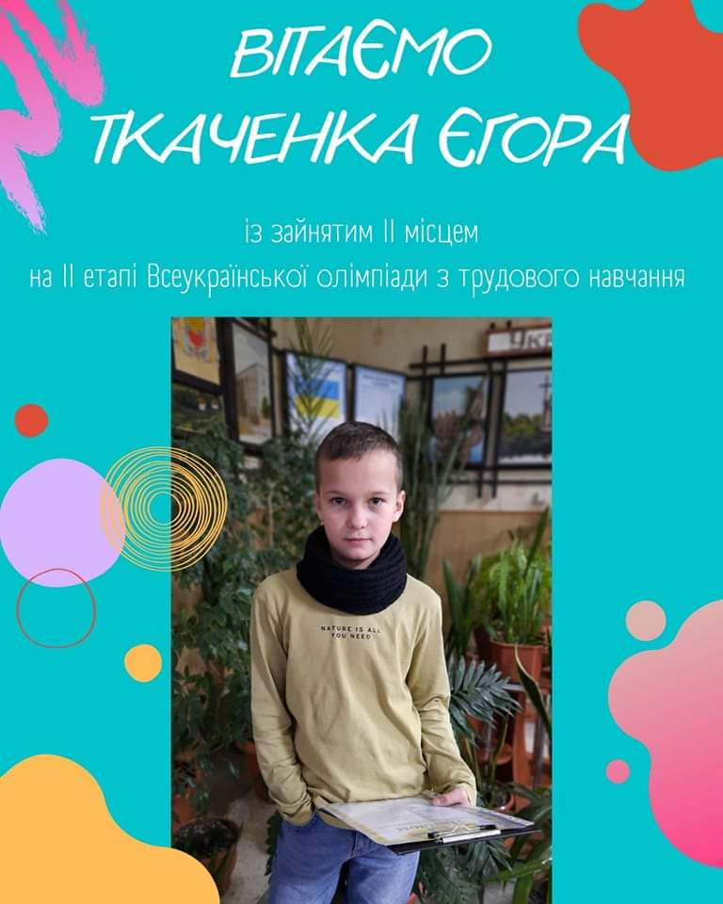
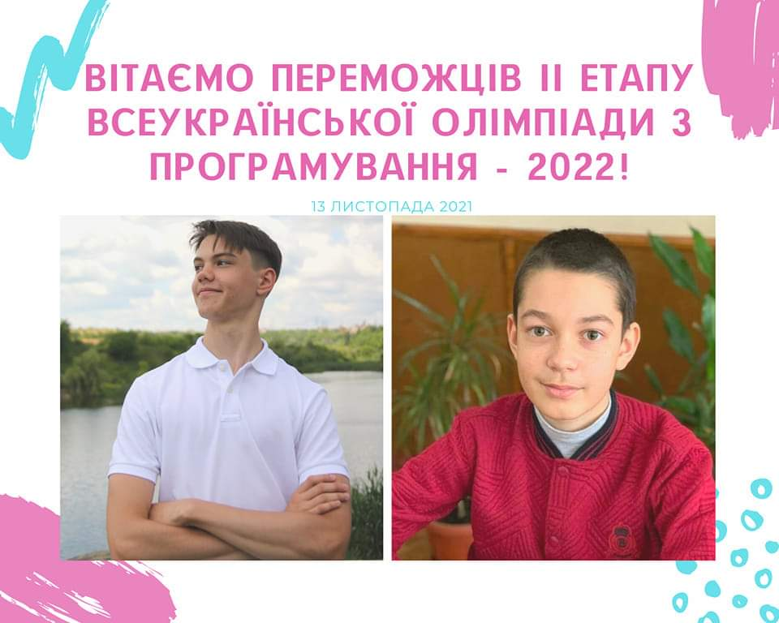
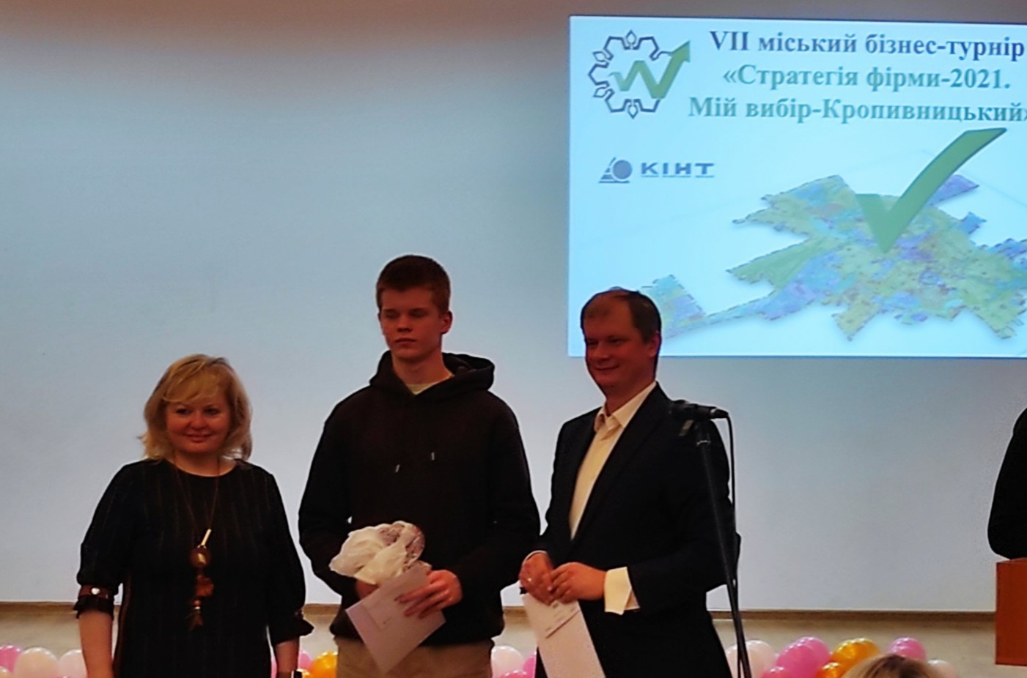
Призери олімпіад

Slide 10
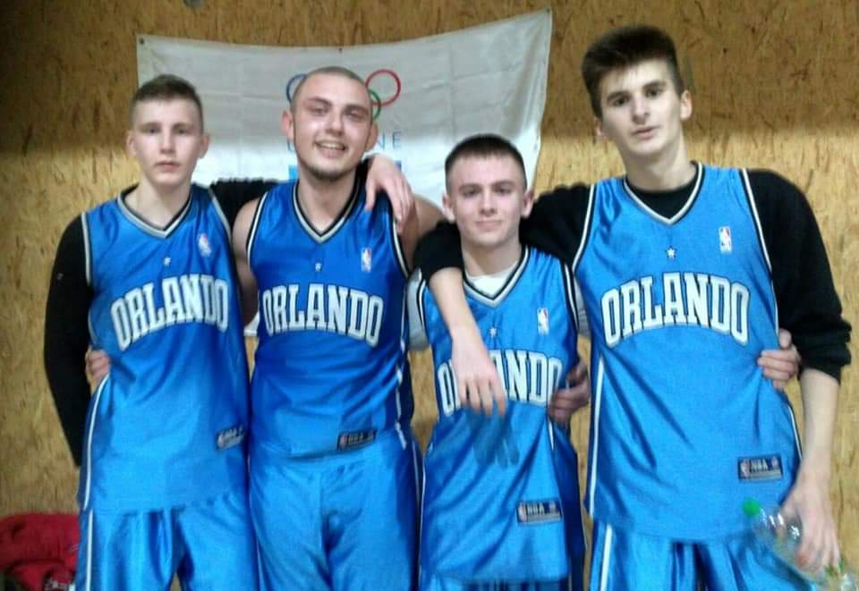
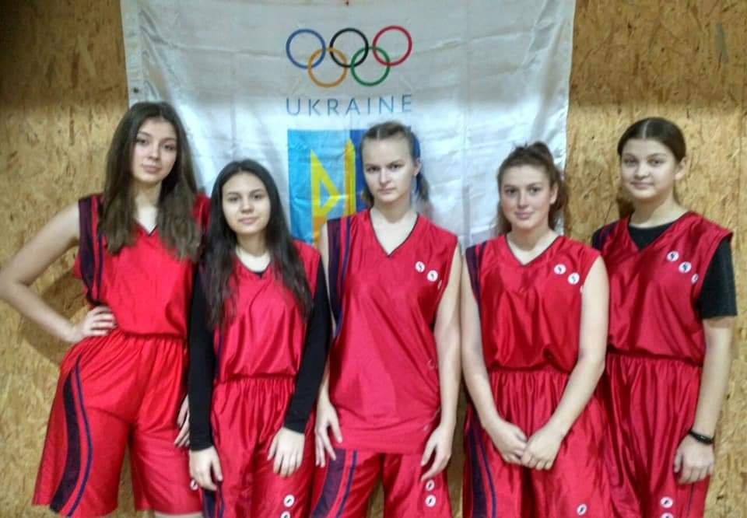
Спортивна гордість

Slide 11
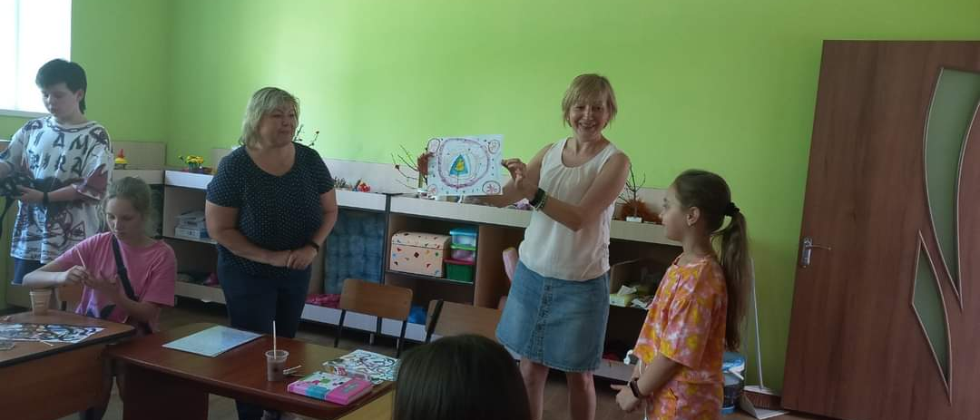
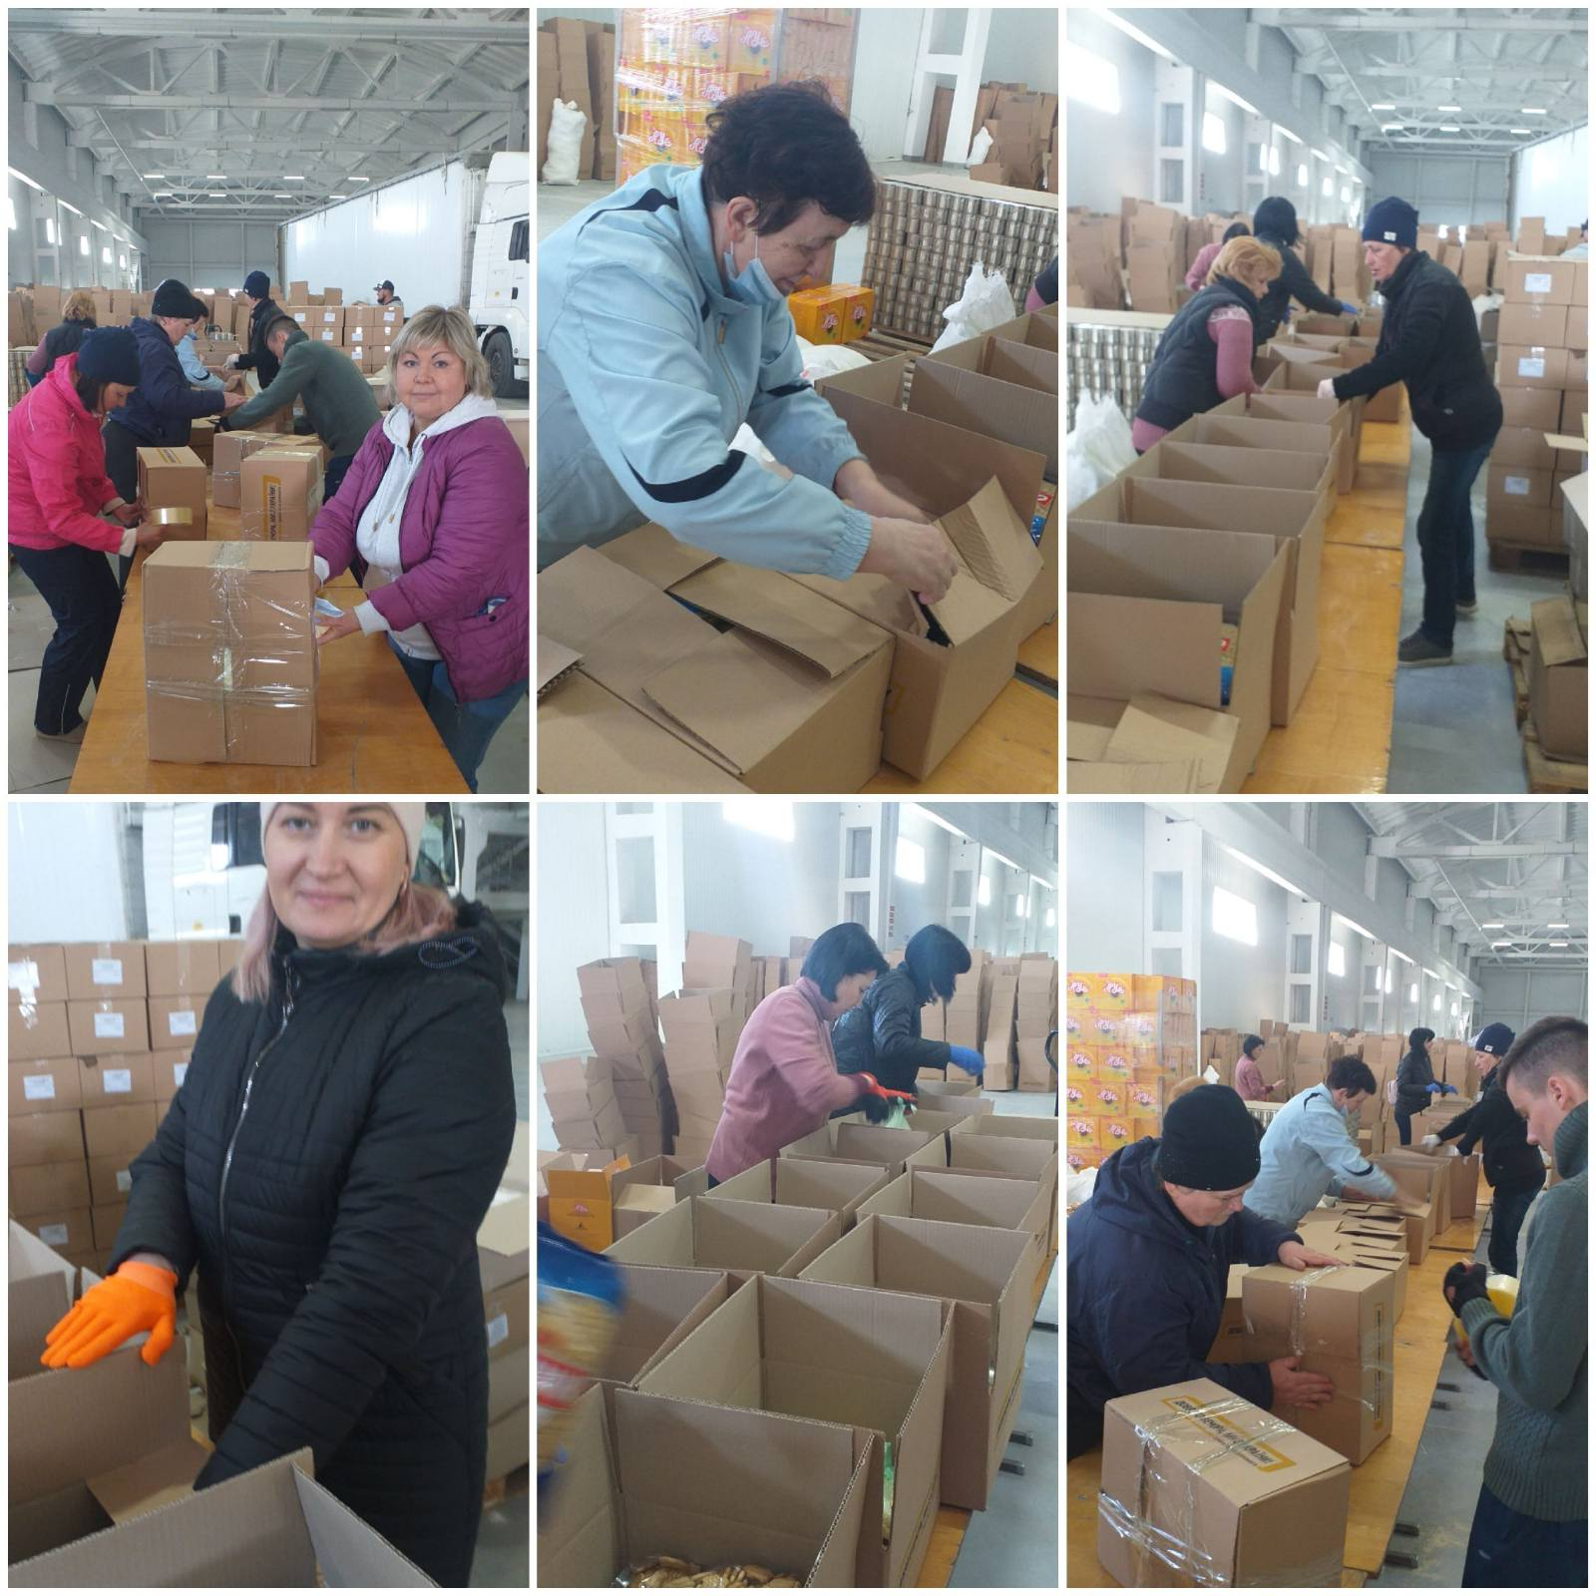
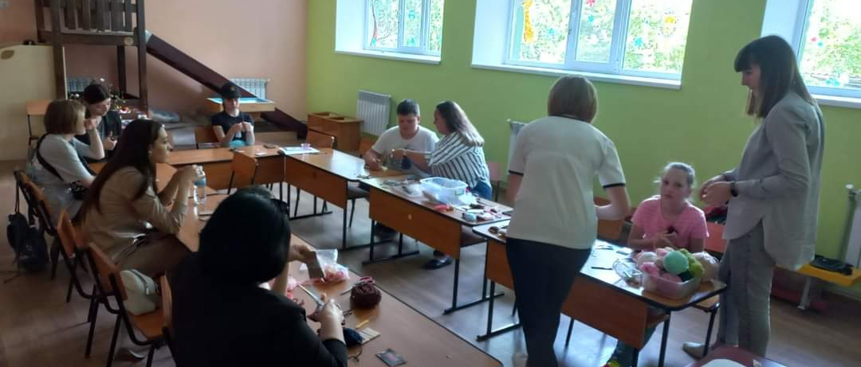
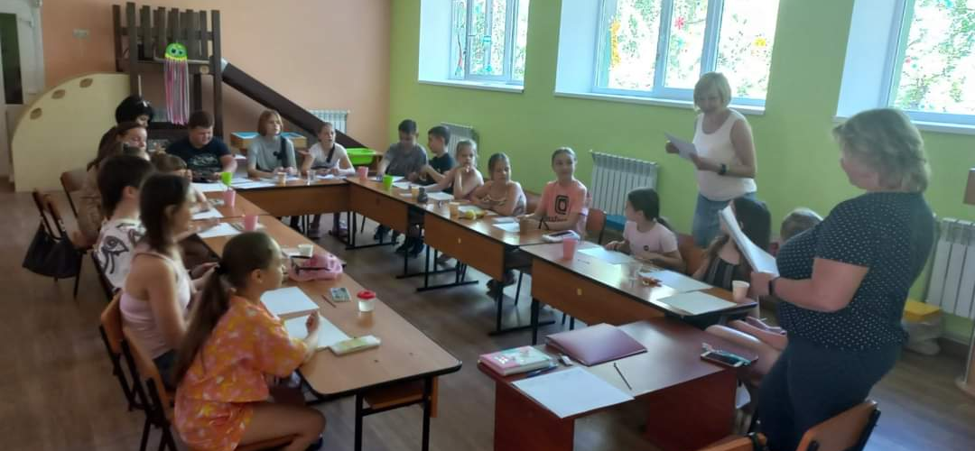
Волонтерський рух

Slide 12
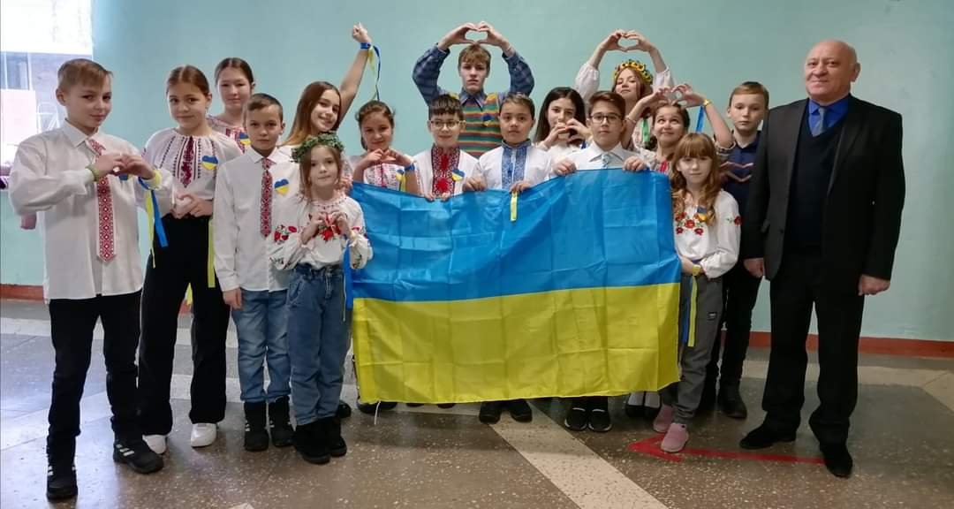
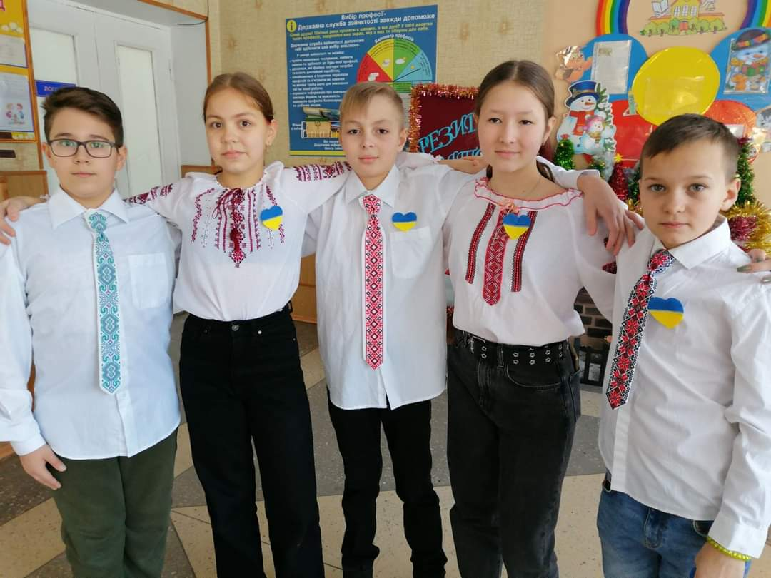
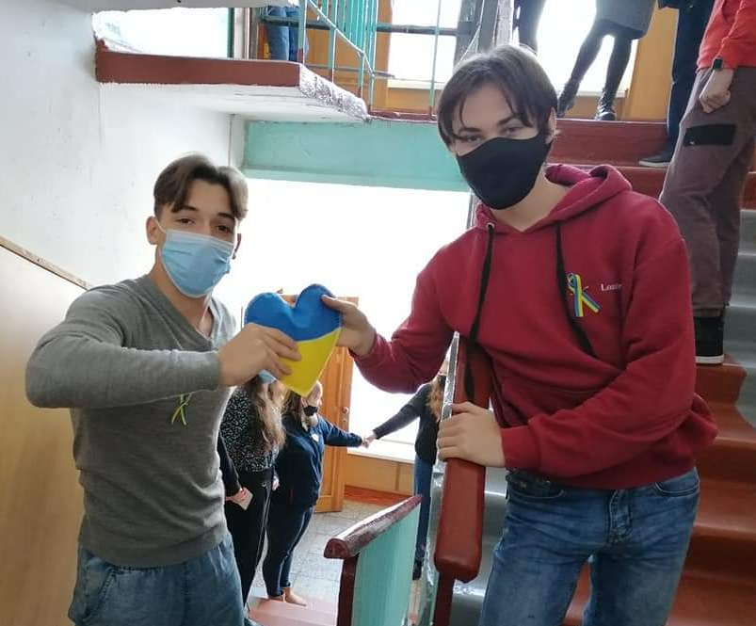
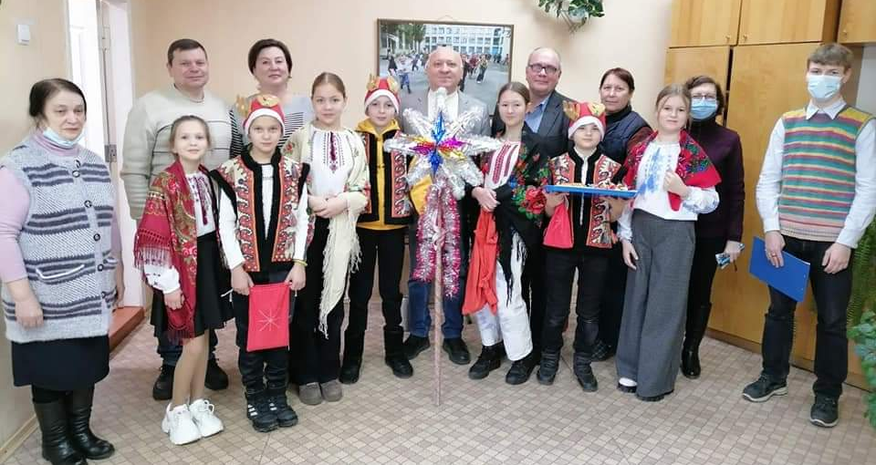
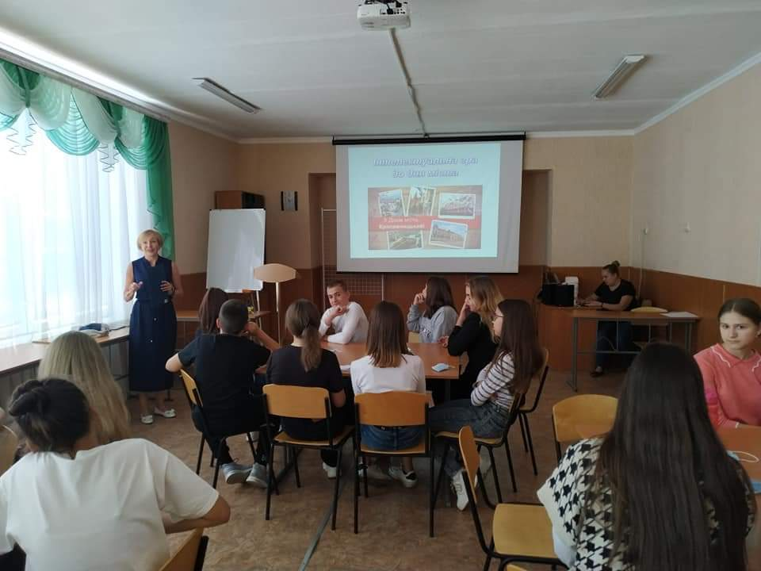
Виховна робота

Slide 13
Позашкільний центр
№ | Напрям діяльності | Назва гуртка
1 | Художньо-естетичний | Студія естрадного співу "Espressivo"
 |  | Хореографічний гурток "World of Dance"
 |  | Театральний гурток "Дотик Мельпомени"
 |  | Гурток ігротехніків «Зірковий час»
2 | Декоративно-ужитковий | Гурток "Народна творчість"
 |  | Гурток "Художня вишивка"
 |  | Гурток "Бісероплетіння"
3 | Оздоровчий | Гурток «Скандинавська хода»
4 | Соціально-реабілітаційний напрям | Психологічний гурток «Пізнай себе»
 | Всього 10

Slide 14
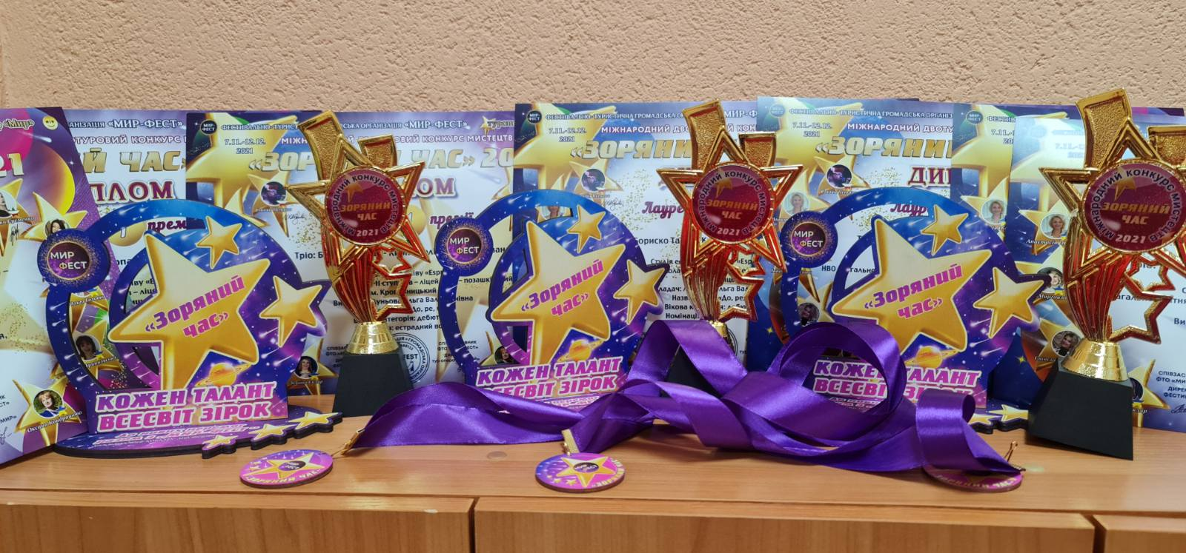
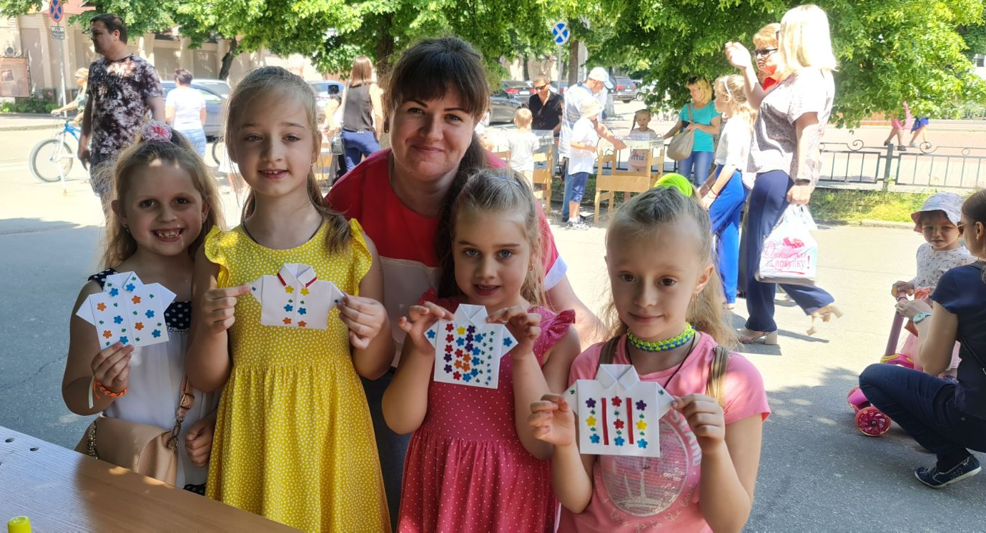
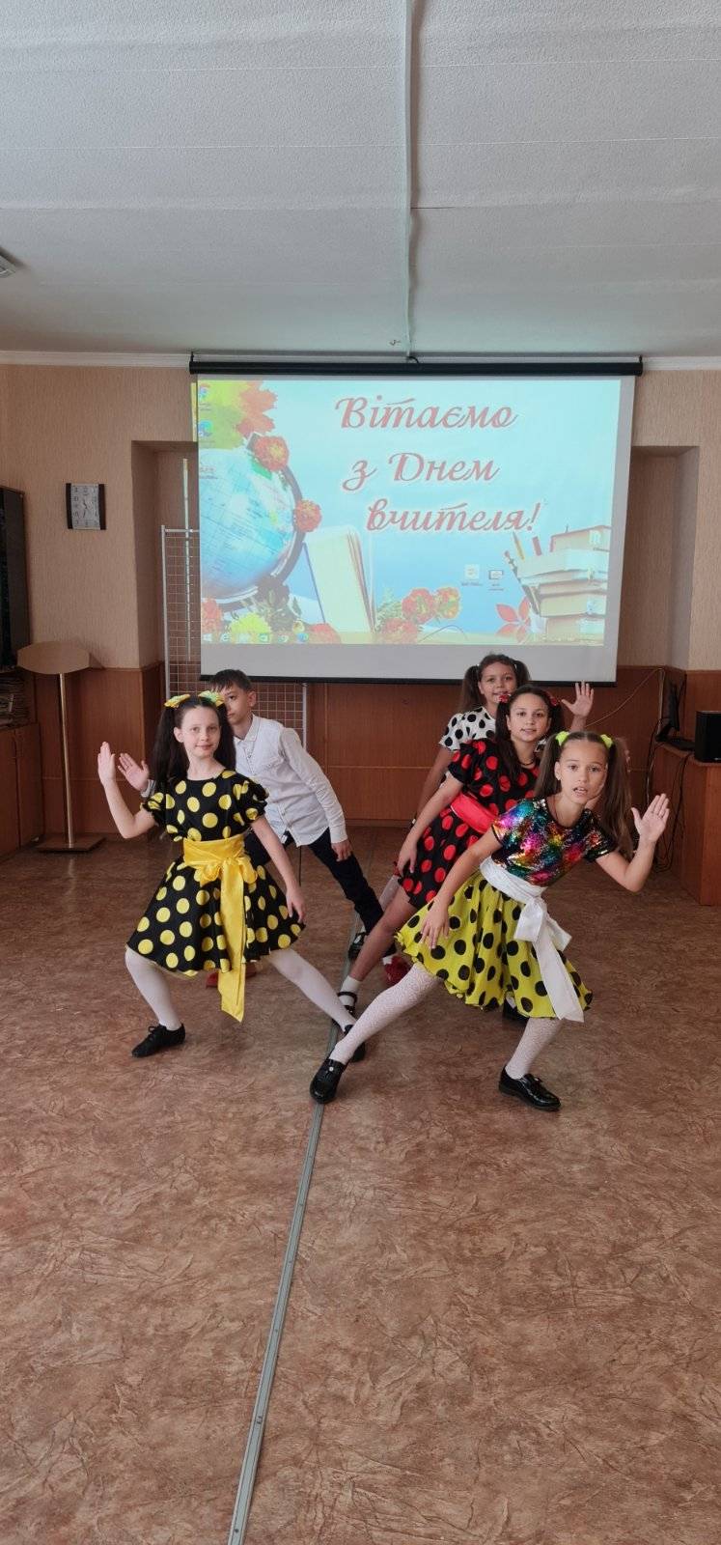
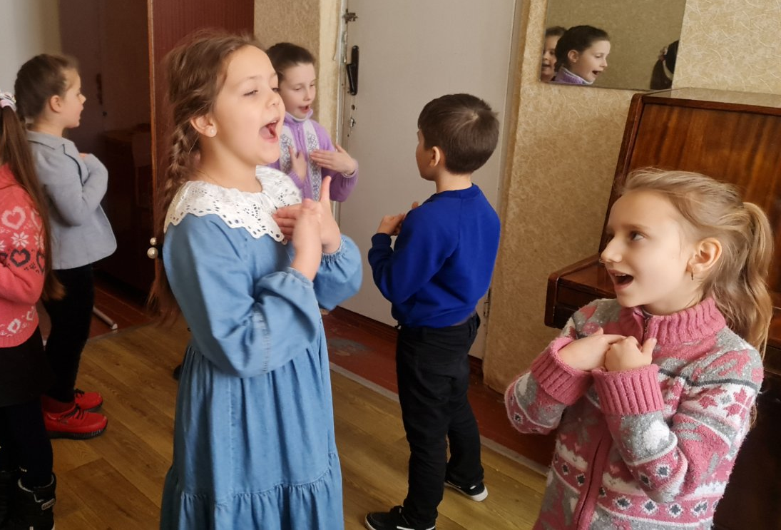
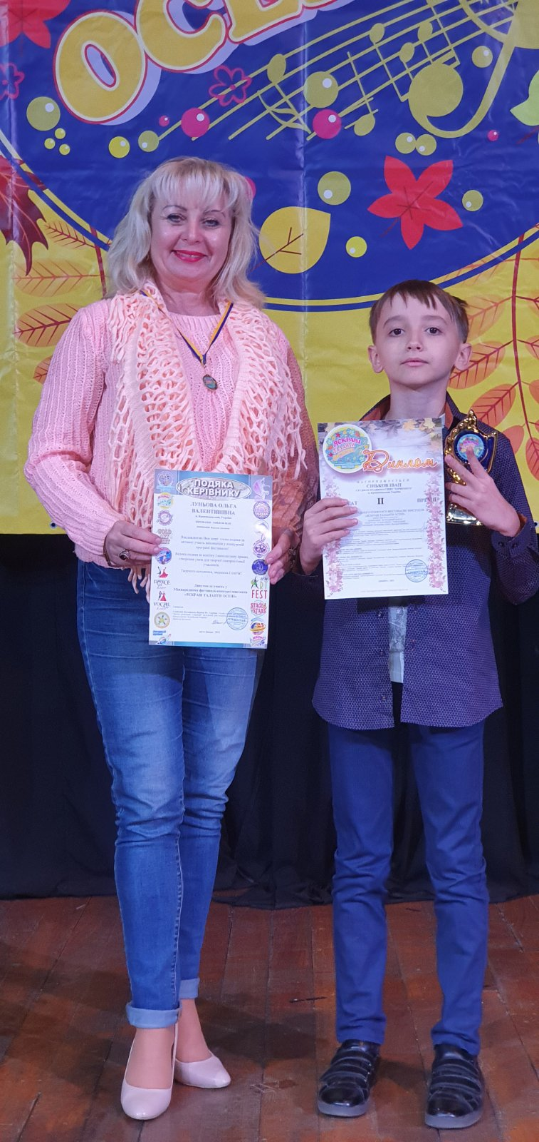
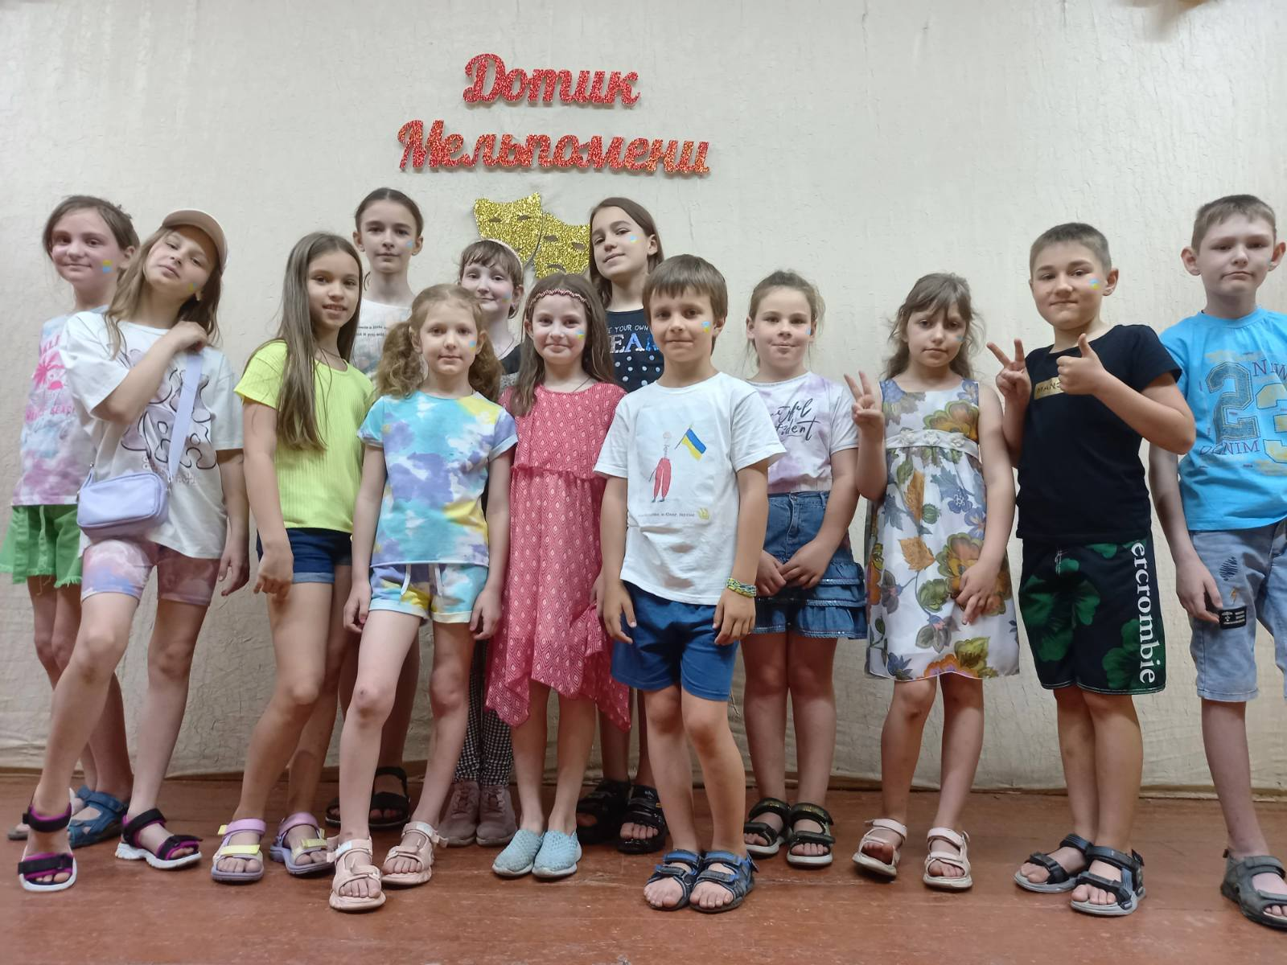
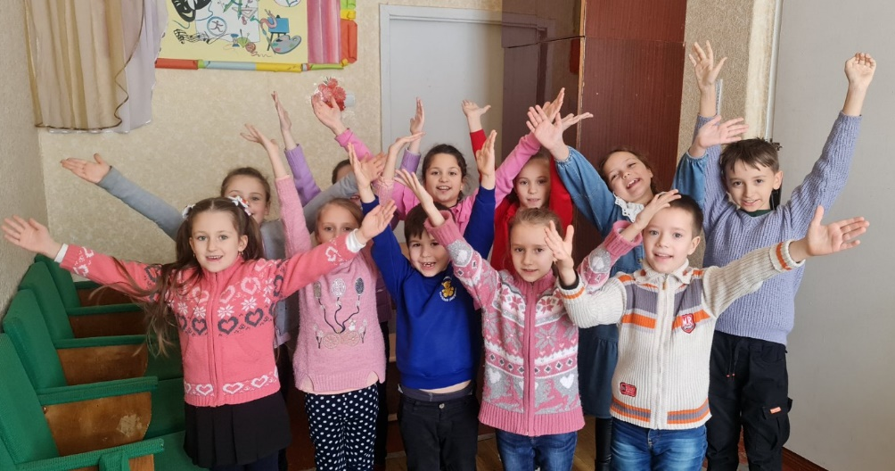
Позашкільний центр

Slide 15
Дякую!

